Slide 1

PHÒNG GIÁO DỤC VÀ ĐÀO TẠO QUẬN LONG BIÊN
TRƯỜNG MẦM NON HOA SEN
Lĩnh vực: Phát triển thẩm mỹ
Đề tài: Dạy hát: Em đi mẫu giáo (NS: Dương Minh Viên)
Nghe hát: Ngày đầu tiên đi học (NS: Nguyễn Ngọc Thiện)
Trò chơi: Ô cửa bí mật
Lứa tuổi mẫu giáo nhỡ 4 – 5 tuổi

Slide 2
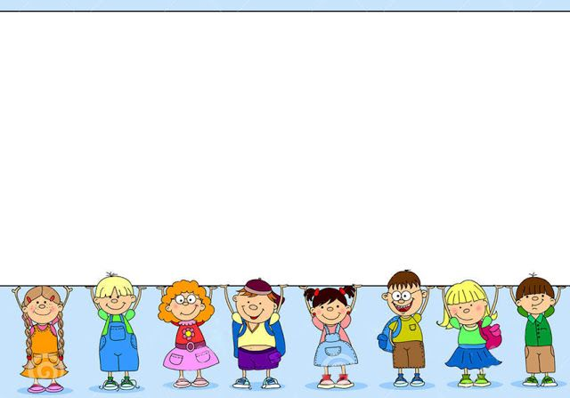
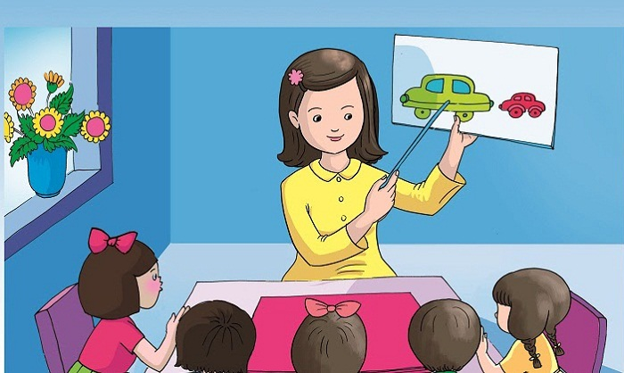


Ở trường có những ai?

Slide 3
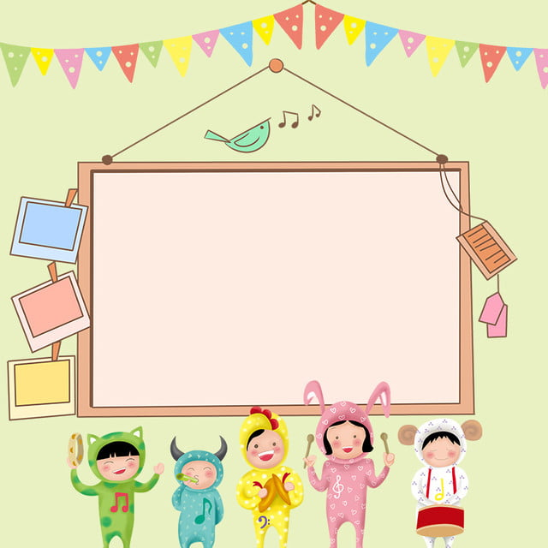

Các con có yêu quý trường học của mình không?
Vì sao?

Slide 4

Sáng tác
Nhạc sỹ Dương Minh Viên

Slide 5

Bài hát: Em đi mẫu giáo

Slide 6

Nghe hát: Ngày đầu tiên đi học
Sáng tác: Nhạc sỹ Nguyễn Ngọc Thiện

